Slide 1
Презентация для учебника
Козлова С. А., Рубин А. Г.
«Математика, 6 класс. Ч. 1»
ГЛАВА V. ПРОЦЕНТЫ
5.1. Понятие о процентах
Школа 2100
school2100.ru

Slide 2

Понятие
о процентах
Определение процента
Для обозначения процента
используется знак %.
Вместо
«процент от данного числа» можно говорить
«процент данного числа».

Slide 3
Понятие
о процентах
Индивидуальные
названия дробей
Исторически сложилось так,
что некоторые дроби
с числителем 1 имеют,
кроме общепринятого математического
стандартного названия
(оно выражается числительным),
ещё и своё индивидуальное название (выражается существительным).

Slide 4
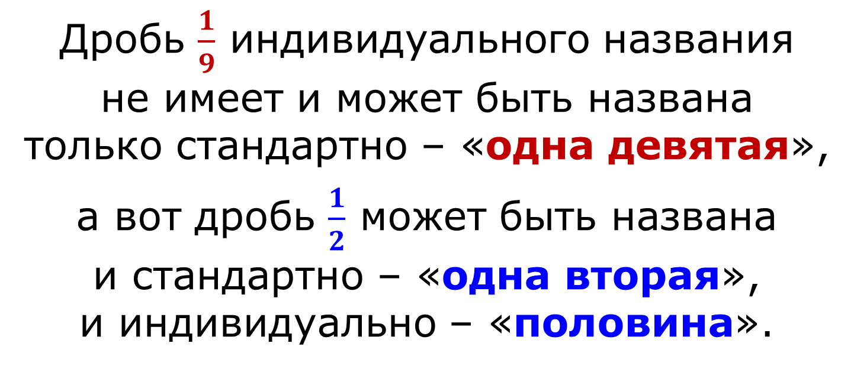
Понятие
о процентах
Индивидуальные
названия дробей
ПРИМЕР

Slide 5
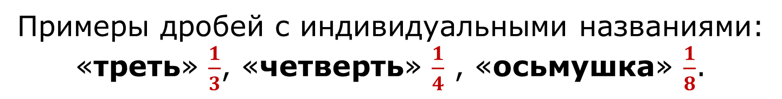
Понятие
о процентах
Индивидуальные
названия дробей
ПРИМЕР
Дробей,
имеющих индивидуальные названия, мало.
В названии последней дроби хорошо видно устаревшее русское название
цифры 8 – «осемь», или «осмь».
В старину индивидуальные названия имело большее количество дробей, чем сейчас.
Более того, была даже некоторая
система названий таких дробей.

Slide 6
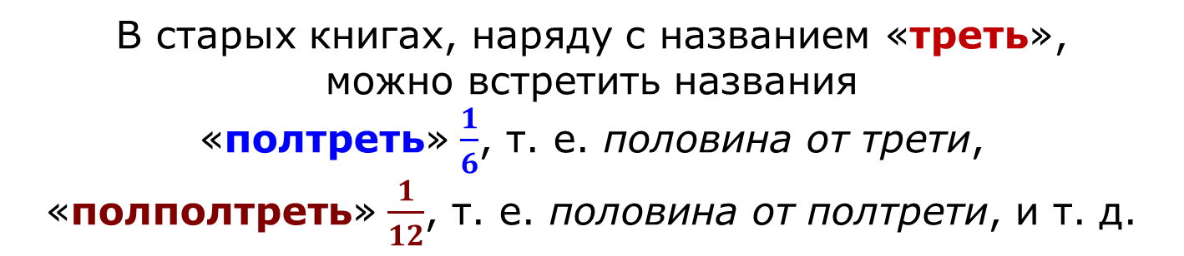
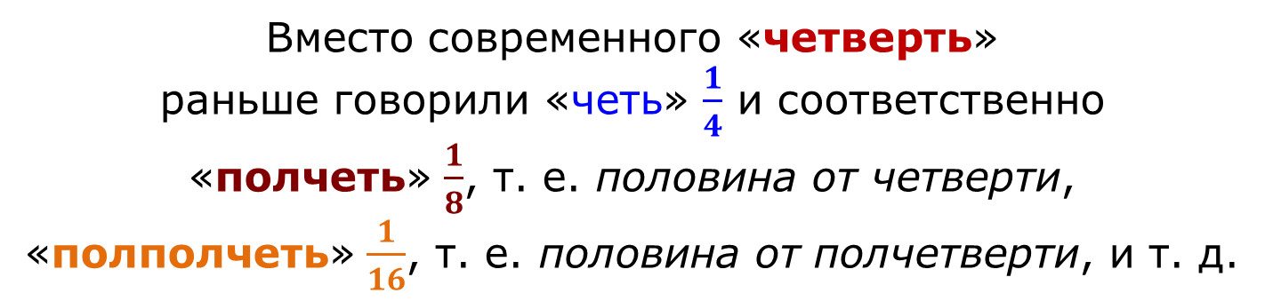
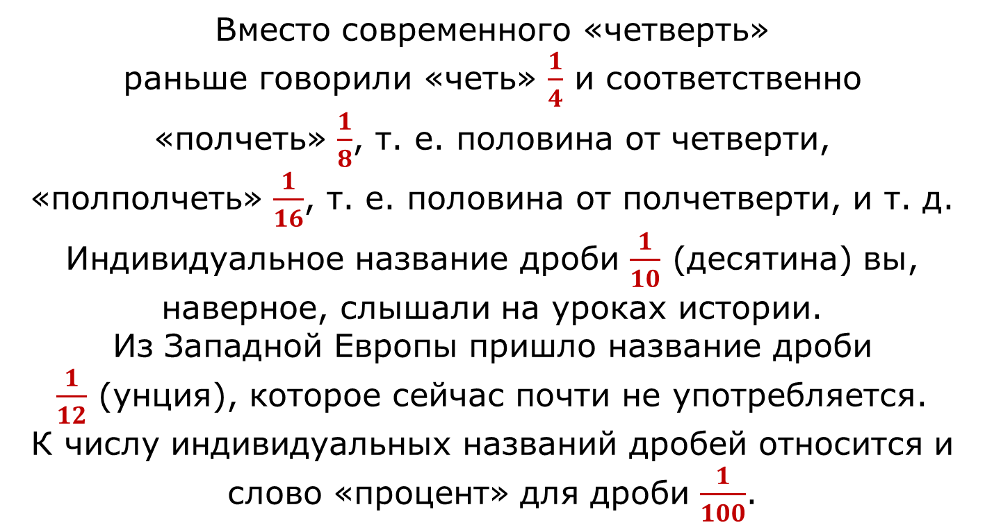
Понятие
о процентах
Индивидуальные
названия дробей
ИСТОРИЧЕСКИЕ ПРИМЕРЫ

Slide 7



Понятие
о процентах
Индивидуальные
названия дробей
ИСТОРИЧЕСКИЕ ПРИМЕРЫ

Slide 8
Понятие
о процентах
Происхождение
названия «процент»
Почти во всех
индивидуальных названиях дробей присутствуют
названия их знаменателей.
Процент в переводе с латыни значит
«от сотни», «из сотни».
Старое русское название
процента – «отсоток».

Slide 9
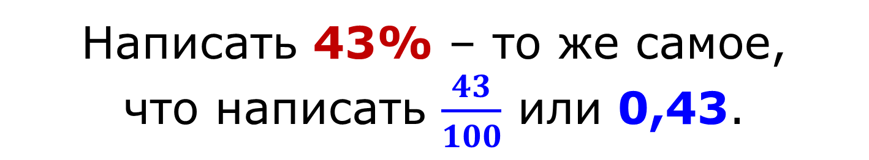
Понятие
о процентах
Что такое процент?
Проценты – это всего лишь специальные названия
для некоторых дробей.
Сказать «сорок три процента» всё равно что сказать
«сорок три сотых».

Slide 10
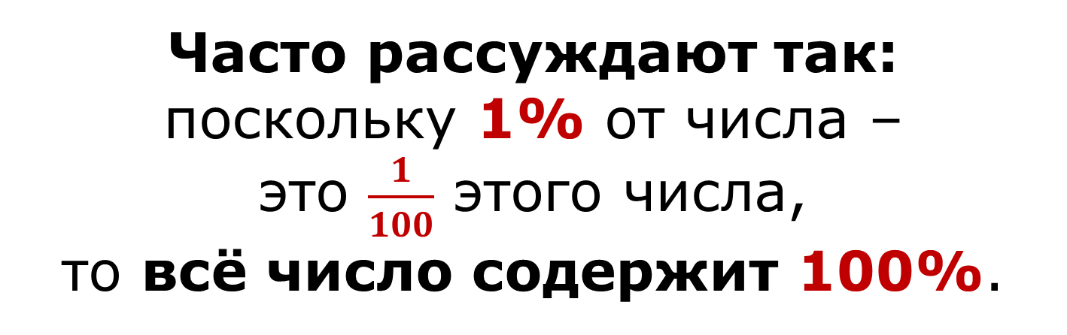
Понятие
о процентах
О задачах на проценты
Задачи на проценты, по сути,
являются задачами на дроби,
но дроби особого вида
(со знаменателем 100).

Slide 11
Делимость.
Свойства делимости
ПРОВЕРЬТЕ СЕБЯ
Понятие
о процентах
ПРОВЕРЬТЕ СЕБЯ
Ответьте на следующие вопросы:
Что такое процент?
Найдите один процент от чисел: 100, 1000, 250, 10, 7300, 1000000.
Сколько процентов от числа 200 составляет число 100?
Скольким процентам от числа 1 соответствует осьмушка?
Каким дробям соответствует: 56%, 25%, 10%, 5%, 120%, 0,5%?

